Slide 1
Переходные процессы в электрических цепях.
Переходный процесс в цепи r, L

Slide 2


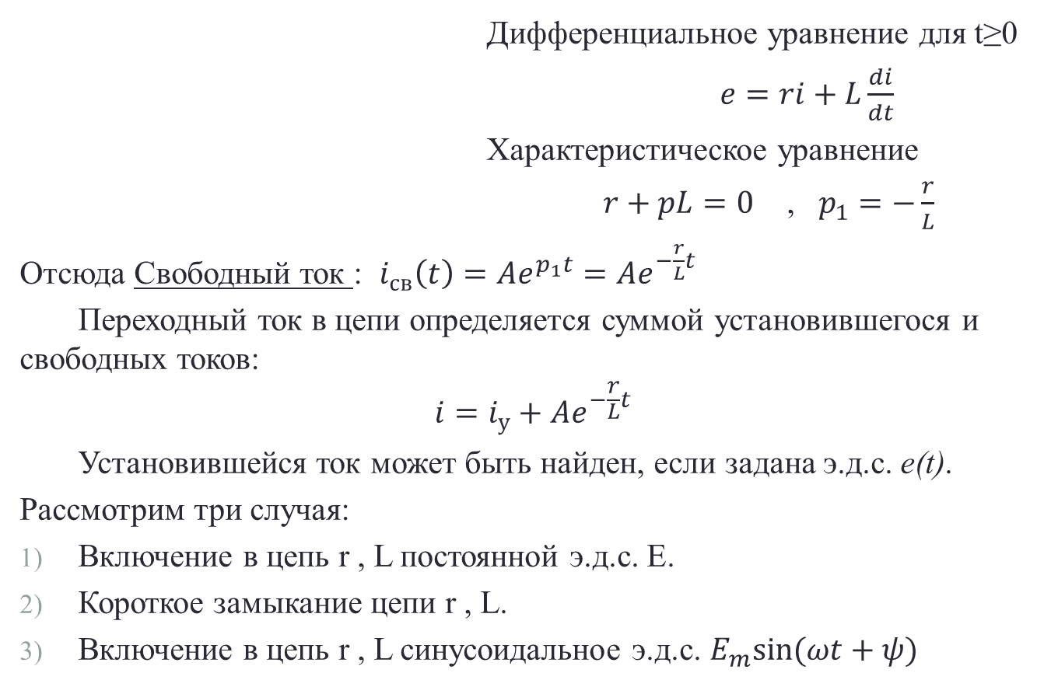



Переходный процесс в цепи r , L
$$e(t)$$
$$t=0$$
$$L$$
Дифференциальное уравнение для t≥0
$e=ri+L\frac{di}{dt}$
Характеристическое уравнение
$r+pL=0$ , $p_{1}=−\frac{r}{L}$
Отсюда Свободный ток : $i_{св}\left(t\right)=Ae^{p_{1}t}=Ae^{−\frac{r}{L}t}$
Переходный ток в цепи определяется суммой установившегося и свободных токов:
$$i=i_{у}+Ae^{−\frac{r}{L}t}$$
Установившейся ток может быть найден, если задана э.д.с. e(t).
Рассмотрим три случая:
Включение в цепь r , L постоянной э.д.с. E.
Короткое замыкание цепи r , L.
Включение в цепь r , L синусоидальное э.д.с. $E_{m}sin⁡(ωt+ψ)$
$$r$$
$$i(t)$$

Slide 3

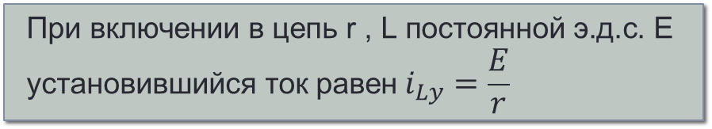




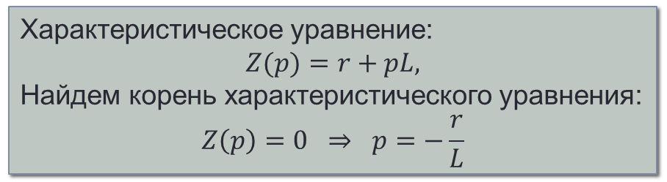











Рассмотрим 1 случай:
1. Включение в цепь r , L постоянной э.д.с.
Найти $i_{L}(t)$
$$E$$
$$t=0$$
$$r$$
$$L$$
$$i_{L}(t)$$
1)
$$\text{н.н.у} i_{L}\left(0−\right)=0=i_{L}\left(0\right)$$
2)
$$\text{Установившийся режим}$$
$$t=0$$
$$\text{При включении в цепь }\text{r}\text{ , }\text{L} \text{постоянной э.д.с. }\text{E} \text{установившийся ток равен}{ i}_{Ly}=\frac{E}{r}$$
$$r$$
$$i_{Ly}$$
$$E$$
$$L$$
3)
$$\text{E}\text{=0}$$
Характеристическое уравнение:
$$Z(p)=r+pL,$$
Найдем корень характеристического уравнения:
$$Z\left(p\right)=0 ⇒ p=−\frac{r}{L}$$
$$r$$
$$pL$$
В$этом случае решение для свободной составляющей будет иметь вид: i_{св}(t)=Ae^{pt}$

Slide 4
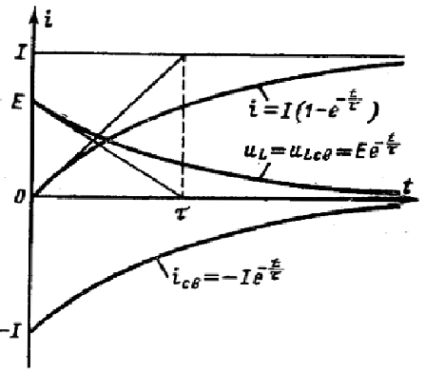
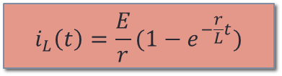

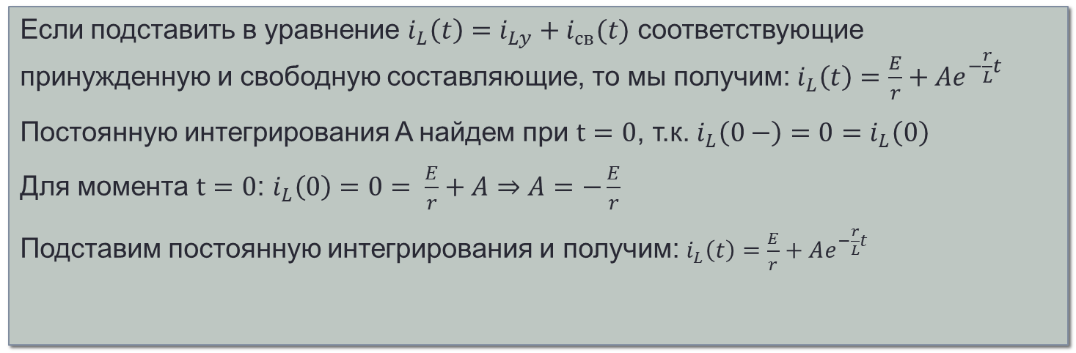
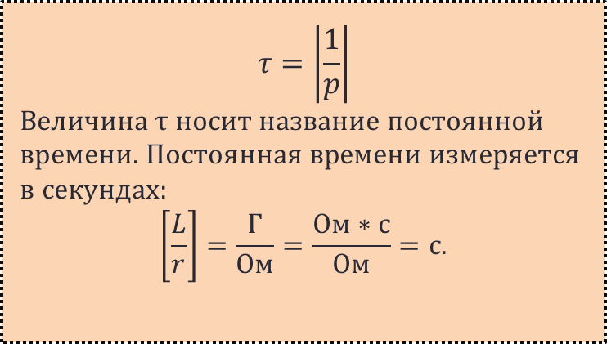

$4$)
$$i_{L}\left(t\right)=i_{Ly}+i_{св}(t)$$
Если подставить в уравнение $i_{L}\left(t\right)=i_{Ly}+i_{св}(t)$ соответствующие принужденную и свободную составляющие, то мы получим: $i_{L}\left(t\right)=\frac{E}{r}+Ae^{−\frac{r}{L}t}$
Постоянную интегрирования A найдем при $t=0$, т.к. $i_{L}\left(0−\right)=0=i_{L}\left(0\right)$
Для момента $t=0$: $i_{L}\left(0\right)=0= \frac{E}{r}+A⇒A=−\frac{E}{r}$
Подставим постоянную интегрирования и получим: $i_{L}\left(t\right)=\frac{E}{r}+Ae^{−\frac{r}{L}t}$
$$i_{L}\left(t\right)=\frac{E}{r}(1−e^{−\frac{r}{L}t})$$
$$τ=\left|\frac{1}{p}\right|$$
$$\text{Величина }τ \text{н}\text{осит название постоянной времени. Постоянная времени измеряется в секундах}\text{:}$$
$$\left[\frac{L}{r}\right]=\frac{Г}{Ом}=\frac{Ом∗с}{Ом}=с.$$

Slide 5
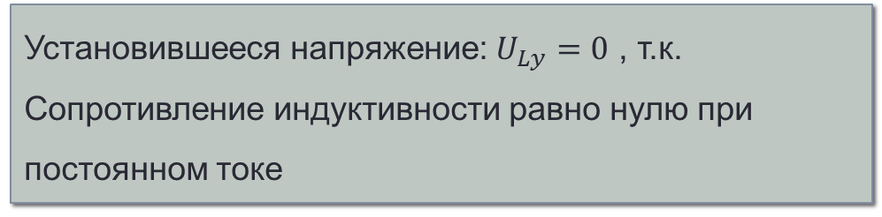
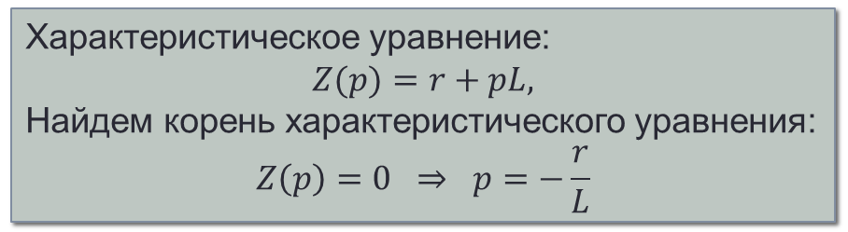



Включение в цепь r , L постоянной э.д.с.
Найти $U_{L}(t)$
$$E$$
$$t=0$$
$$r$$
$$L$$
$$i_{L}(t)$$
1)
$$\text{н.н.у} i_{L}\left(0−\right)=0=i_{L}\left(0\right)$$
2)
$$\text{Установившийся режим}$$
$$t=0$$
Установившееся напряжение: $U_{Ly}=0$ , т.к.
Сопротивление индуктивности равно нулю при постоянном токе
$$r$$
$$i_{Ly}$$
$$E$$
$$L$$
3)
$$\text{E}\text{=0}$$
Характеристическое уравнение:
$$Z(p)=r+pL,$$
Найдем корень характеристического уравнения:
$$Z\left(p\right)=0 ⇒ p=−\frac{r}{L}$$
$$r$$
$$pL$$
В$этом случае решение для свободной составляющей будет иметь вид: U_{св}(t)=Be^{−\frac{r}{L}t}$

Slide 6
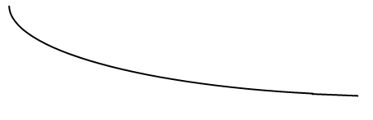







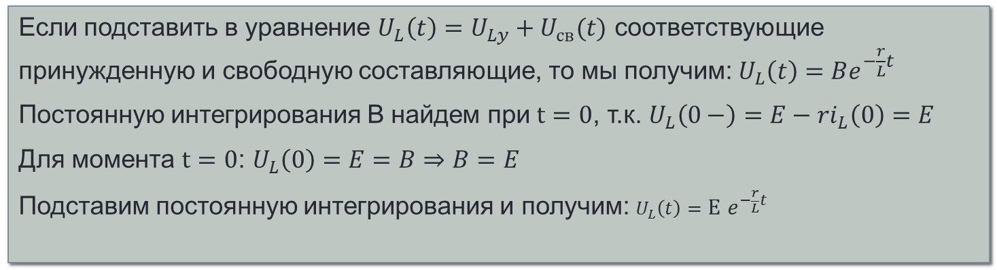

$4$)
$$U_{L}\left(t\right)=U_{Ly}+U_{св}(t)$$
Если подставить в уравнение $U_{L}\left(t\right)=U_{Ly}+U_{св}(t)$ соответствующие принужденную и свободную составляющие, то мы получим: $U_{L}\left(t\right)=Be^{−\frac{r}{L}t}$
Постоянную интегрирования B найдем при $t=0$, т.к. $U_{L}\left(0−\right)=E−ri_{L}\left(0\right)=E$
Для момента $t=0$: $U_{L}\left(0\right)=E=B⇒B=E$
Подставим постоянную интегрирования и получим: $U_{L}\left(t\right)=E e^{−\frac{r}{L}t}$
$$U_{L}\left(t\right)=E e^{−\frac{r}{L}t}$$
Зная ток в индуктивности, можно найти напряжение:
Е$сли i_{L}\left(t\right)=\frac{E}{r}(1−e^{−\frac{r}{L}t}){, то U}_{L}\left(t\right)=L\frac{di_{L}}{dt}=L (−\frac{E}{r}) (−\frac{r}{L})e^{−\frac{r}{L}t}=Ee^{−\frac{r}{L}t}$
$$E$$
$$τ$$
$$2τ$$
$$3τ$$
$$t_{пп}$$
$$t$$

Slide 7











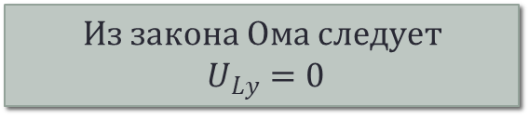
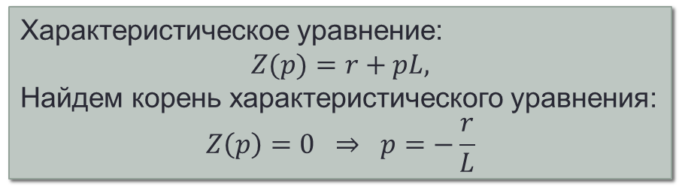
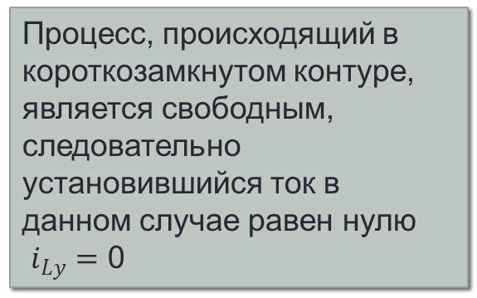




Рассмотрим 2 случай:
1. Включение в цепь r , L постоянной э.д.с.
Найти $i_{L}\left(t\right), U_{L(t)}$
$$r_{0}$$
$$r$$
$$L$$
1)
$$\text{н.н.у} i_{L}\left(0−\right)=0=i_{L}\left(0\right)$$
$$i_{L}(t)$$
$$t=0$$
2)
$$\text{Установившийся режим}$$
Процесс, происходящий в короткозамкнутом контуре, является свободным, следовательно установившийся ток в данном случае равен нулю
$i_{Ly}=\text{0}$
$$r$$
$$L$$
$$U_{Ly}$$
$$U_{Lу}=0$$
$$i_{Ly}$$
$$i_{Lу}=0$$
$$Из закона Ома следует$$
$$U_{Ly}=0$$
3)
$$\text{E}\text{=0}$$
$$r$$
Характеристическое уравнение:
$$Z(p)=r+pL,$$
Найдем корень характеристического уравнения:
$$Z\left(p\right)=0 ⇒ p=−\frac{r}{L}$$
$$pL$$

Slide 8


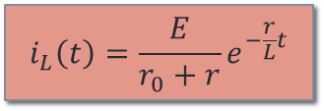

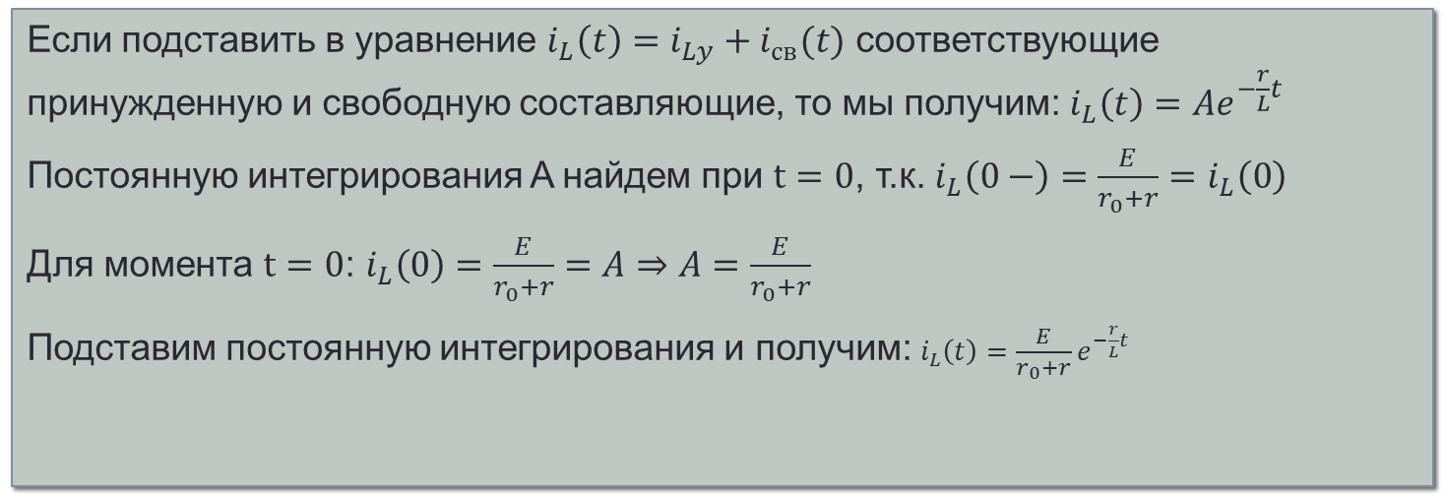


$4$)
$$i_{L}\left(t\right)=i_{Ly}+i_{св}(t)$$
Если подставить в уравнение $i_{L}\left(t\right)=i_{Ly}+i_{св}(t)$ соответствующие принужденную и свободную составляющие, то мы получим: $i_{L}\left(t\right)=Ae^{−\frac{r}{L}t}$
Постоянную интегрирования A найдем при $t=0$, т.к. $i_{L}\left(0−\right)=\frac{E}{r_{0}+r}=i_{L}\left(0\right)$
Для момента $t=0$: $i_{L}\left(0\right)=\frac{E}{r_{0}+r}=A⇒A=\frac{E}{r_{0}+r}$
Подставим постоянную интегрирования и получим: $i_{L}\left(t\right)=\frac{E}{r_{0}+r}e^{−\frac{r}{L}t}$
$$i_{L}\left(t\right)=\frac{E}{r_{0}+r}e^{−\frac{r}{L}t}$$
$$i$$
$$\frac{E}{r_{0}+r}$$
$$i_{L}\left(t\right)=\frac{E}{r_{0}+r}e^{−\frac{r}{L}t}$$
$$τ$$
$$t$$

Slide 9


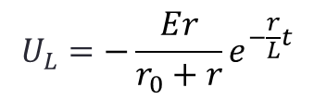
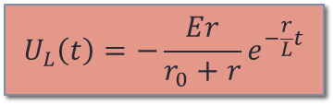
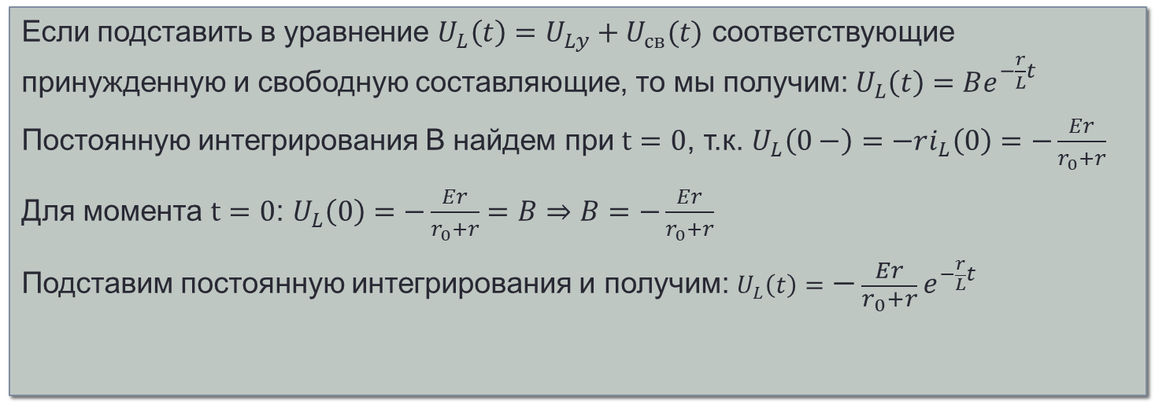

$4$)
$$U_{L}\left(t\right)=U_{Ly}+U_{св}(t)$$
Если подставить в уравнение $U_{L}\left(t\right)=U_{Ly}+U_{св}(t)$ соответствующие принужденную и свободную составляющие, то мы получим: $U_{L}\left(t\right)=Be^{−\frac{r}{L}t}$
Постоянную интегрирования B найдем при $t=0$, т.к. $U_{L}\left(0−\right)=−ri_{L}\left(0\right)=−\frac{Er}{r_{0}+r}$
Для момента $t=0$: $U_{L}\left(0\right)=−\frac{Er}{r_{0}+r}=B⇒B=−\frac{Er}{r_{0}+r}$
Подставим постоянную интегрирования и получим: $U_{L}\left(t\right)=−\frac{Er}{r_{0}+r}e^{−\frac{r}{L}t}$
$$U_{L}\left(t\right)=−\frac{Er}{r_{0}+r}e^{−\frac{r}{L}t}$$
$$U_{L}$$
$$τ$$
$$t$$
$$U_{L}=−\frac{Er}{r_{0}+r}e^{−\frac{r}{L}t}$$
$$−\frac{Er}{r_{0}+r}$$

Slide 10

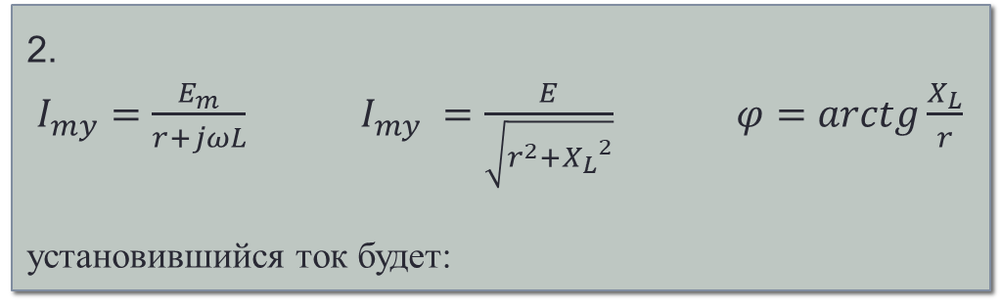




Рассмотрим 3 случай:
3. Включение в цепь r, L синусоидального э.д.с.
Найти $i_{L}(t)$
$$e(t)$$
$$t=0$$
$$r$$
$$L$$
$$i_{L}(t)$$
1)
$$\text{н.н.у} i_{L}\left(0−\right)=0=i_{L}\left(0\right)$$
2)
$$\text{Установившийся режим}$$
$$t=0$$
2.
$I_{my}=\frac{E_{m}}{r+jωL} I_{my} =\frac{E}{\sqrt{r^{2}+{X_{L}}^{2}}} φ=arctg\frac{X_{L}}{r}$
установившийся ток будет:
$$e(t)$$
$$r$$
$i_{Ly}$(t)
$$L$$
$i_{Lу}(t)=I_{mу}sin⁡(ωt+ψ−$𝜑)
3)
$$\text{E}\text{=0}$$
$$r$$
Характеристическое уравнение:
$$Z(p)=r+pL,$$
Найдем корень характеристического уравнения:
$$Z\left(p\right)=0 ⇒ p=−\frac{r}{L}$$
$$pL$$
В$этом случае решение для свободной составляющей будет иметь вид: i_{св}(t)=Ae^{−\frac{r}{L}t}$

Slide 11
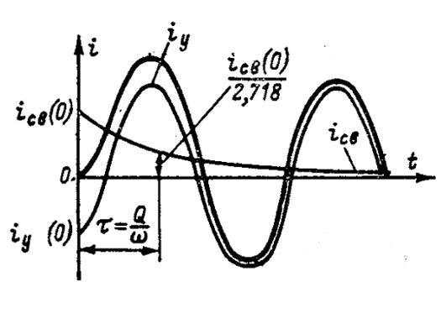

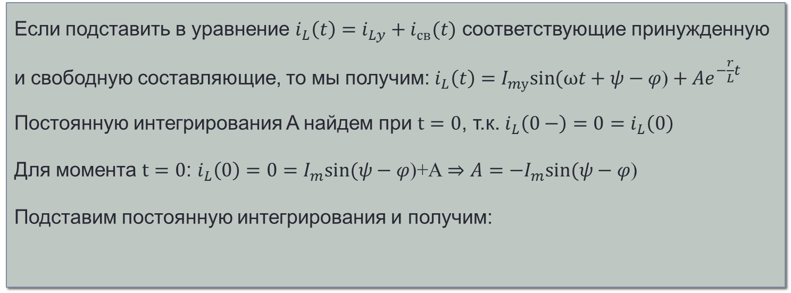
$4$)
$$i_{L}\left(t\right)=i_{Ly}+i_{св}(t)$$
Если подставить в уравнение $i_{L}\left(t\right)=i_{Ly}+i_{св}(t)$ соответствующие принужденную и свободную составляющие, то мы получим: $i_{L}\left(t\right)=I_{mу}sin⁡(ωt+ψ−\text{φ}\text{)}+Ae^{−\frac{r}{L}t}$
Постоянную интегрирования A найдем при $t=0$, т.к. $i_{L}\left(0−\right)=0=i_{L}\left(0\right)$
Для момента $t=0$: $i_{L}\left(0\right)=0=I_{m}sin⁡(ψ−\text{φ}\text{)+}\text{A}⇒A=−I_{m}sin⁡(ψ−\text{φ}\text{)}$
Подставим постоянную интегрирования и получим:
$$i_{L}\left(t\right)=I_{mу}[sin\left(ωt+ψ−φ\right)−sin⁡(ψ−φ)e^{−\frac{t}{τ}}]$$

Slide 12
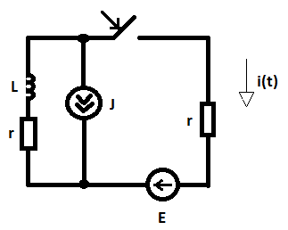
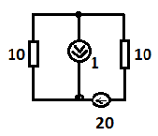
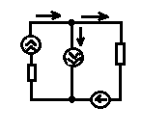
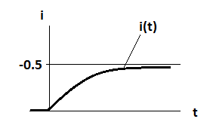

Пример 1:
Дано:
J=1 (A), E=20 (B) , r=10 (Ом) , L=0.5 (Гн)
Определить i(t).
$i_{L}\left(0−\right)=J=1 (A)$
$i_{уст}−?$
2а. -0.5
2б. $\frac{20}{20}=1 \left(А\right)$
$i_{уст}=1−0.5=0.5 (A)$
$2r+pL=0$ $p=−\frac{2r}{L}=−40 (c^{−1})$
t=0
$i\left(0\right)=i_{уст}+A$ $i\left(0\right)=0$
$i\left(0\right)−?$ т.к. $i_{L}\left(0\right)=J$
$$0=i_{уст}+A ⇒ A=−i_{уст}=−0.5$$
Тогда $i\left(t\right)=0.5 \left(1−e^{−40t}\right)$

Slide 13
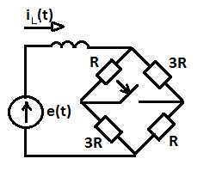
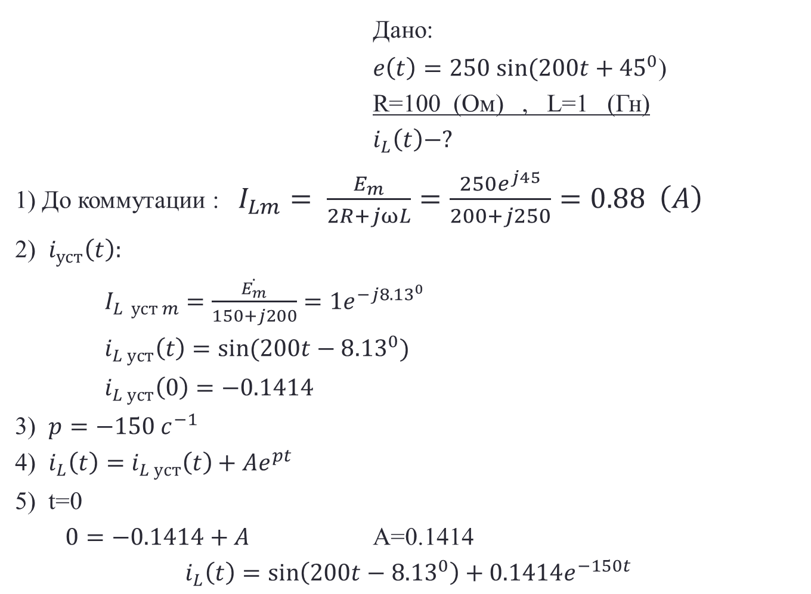



Пример 2:
Дано:
$e\left(t\right)=250 sin⁡(200t+{45}^{0}$)
R=100 (Ом) , L=1 (Гн)
$i_{L}\left(t\right)−?$
1) До коммутации : $I_{Lm}= \frac{E_{m}}{2R+jωL}=\frac{250e^{j45}}{200+j250}=0.88 \left(A\right)$
2) $i_{уст}\left(t\right):$
$I_{L уст m}=\frac{\dot{E_{m}}}{150+j200}=1e^{{−j8.13}^{0}}$
$i_{L уст}\left(t\right)=\sin{(200t−{8.13}^{0}})$
$i_{L уст}\left(0\right)=−0.1414$
3) $p=−150 c^{−1}$
4) $i_{L}\left(t\right)=i_{L уст}\left(t\right)+Ae^{pt}$
5) t=0
$0=−0.1414+A$ A=0.1414
$i_{L}\left(t\right)=\sin\left(200t−{8.13}^{0}\right)+0.1414e^{−150t}$
$$.$$
$$.$$
$$.$$

Slide 14
Переходные процессы в электрических цепях.
Переходный процесс в цепи r, С

Slide 15

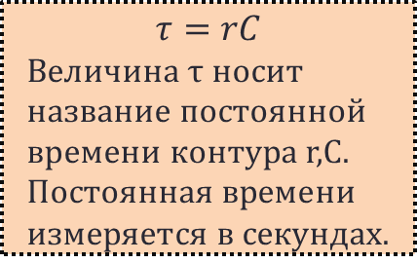

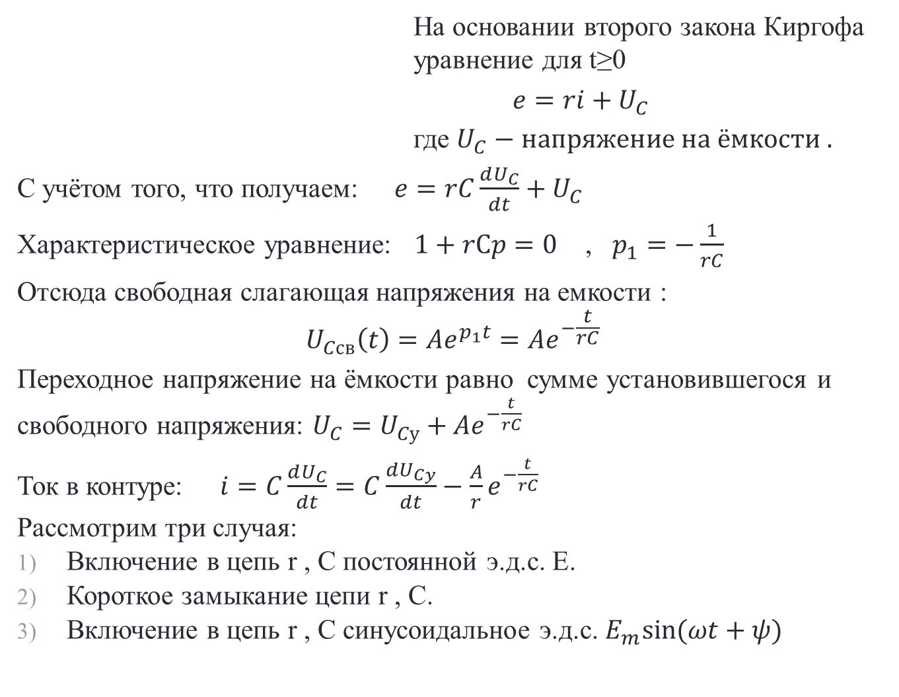






Переходный процесс в цепи r , С
$$t=0$$
На основании второго закона Киргофа уравнение для t≥0
$e=ri+U_{C}$
где $U_{C}−напряжение на ёмкости .$
С учётом того, что получаем: $e=rC\frac{dU_{C}}{dt}+U_{C}$
Характеристическое уравнение: $1+rСp=0$ , $p_{1}=−\frac{1}{rC}$
Отсюда свободная слагающая напряжения на емкости :
$$U_{Cсв}\left(t\right)=Ae^{p_{1}t}=Ae^{−\frac{t}{rC}}$$
Переходное напряжение на ёмкости равно сумме установившегося и свободного напряжения: $U_{C}=U_{Cу}+Ae^{−\frac{t}{rC}}$
Ток в контуре: $i=C\frac{dU_{C}}{dt}=C\frac{dU_{Cy}}{dt}−\frac{A}{r}e^{−\frac{t}{rC}}$
Рассмотрим три случая:
Включение в цепь r , C постоянной э.д.с. E.
Короткое замыкание цепи r , C.
Включение в цепь r , C синусоидальное э.д.с. $E_{m}sin⁡(ωt+ψ)$
$$e(t)$$
$$C$$
$$r$$
$$+$$
$$−$$
$$i(t)$$
$$U_{C}$$
$$τ=rC$$
$$\text{Величина }τ \text{н}\text{осит название постоянной времени}\text{ контура }\text{r}\text{,}\text{C}\text{. Постоянная времени измеряется в секундах}\text{.}$$

Slide 16









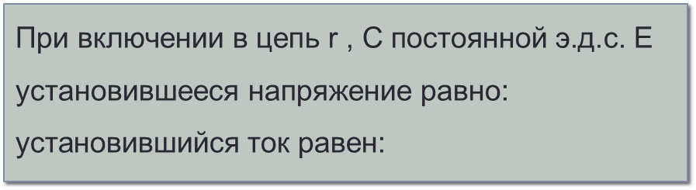









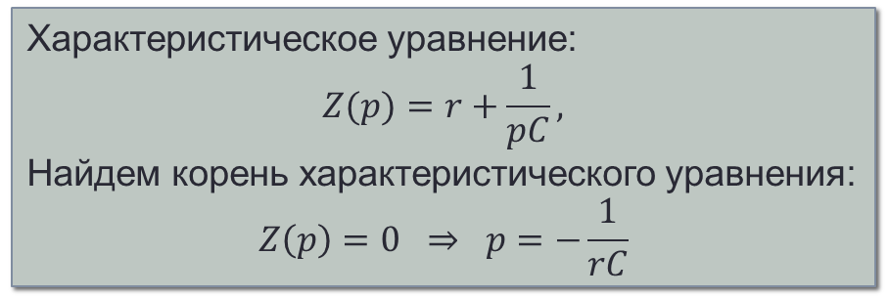
Рассмотрим 1 случай:
1. Включение в цепь r , С постоянной э.д.с.
Найти $i_{С}\left(t\right), U_{С(t)}$
$$r$$
$$C$$
$$U_{C}$$
1)
$$\text{н.н.у} U_{C}\left(0−\right)=U_{C}=U_{C}(0)$$
$$E$$
$$i_{c}(t)$$
2)
$$\text{Установившийся режим}$$
$$t=0$$
$$\text{При включении в цепь }\text{r}\text{ , }\text{С} \text{постоянной э.д.с. }\text{E} \text{установивш}\text{ее}\text{ся }\text{напряжение }\text{рав}\text{но:}$$
$$\text{установившийся ток равен}\text{:}$$
$$r$$
$$i_{cу}$$
$$U_{Cy}=E$$
$$E$$
$$C$$
$$i_{Cy}=0$$
$$U_{Cу}$$
3)
$$\text{E}\text{=0}$$
Характеристическое уравнение:
$$Z(p)=r+\frac{1}{pC},$$
Найдем корень характеристического уравнения:
$$Z\left(p\right)=0 ⇒ p=−\frac{1}{rC}$$
$$r$$
$$pС$$

Slide 17


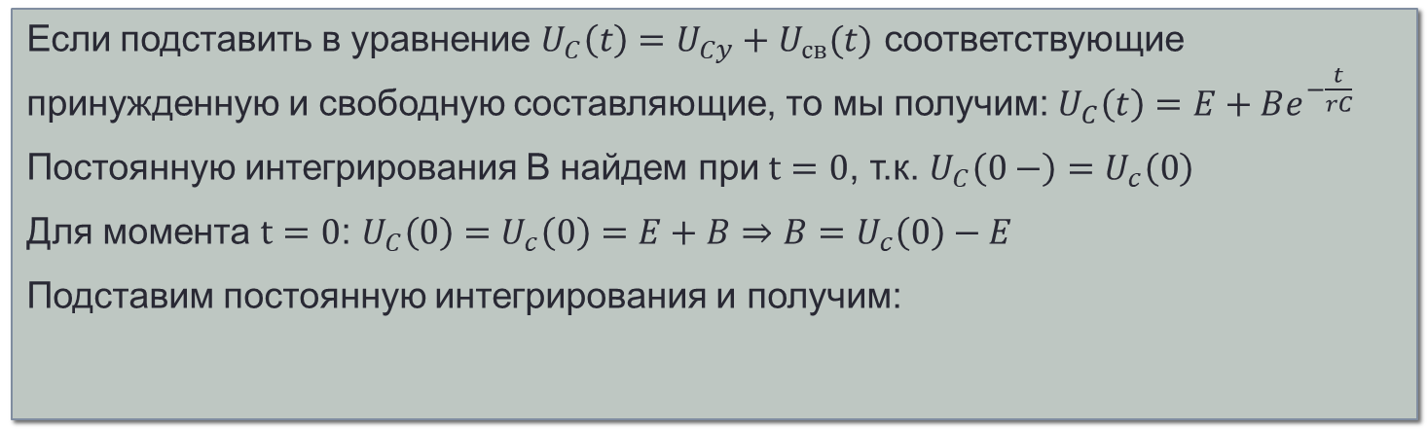
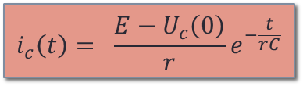
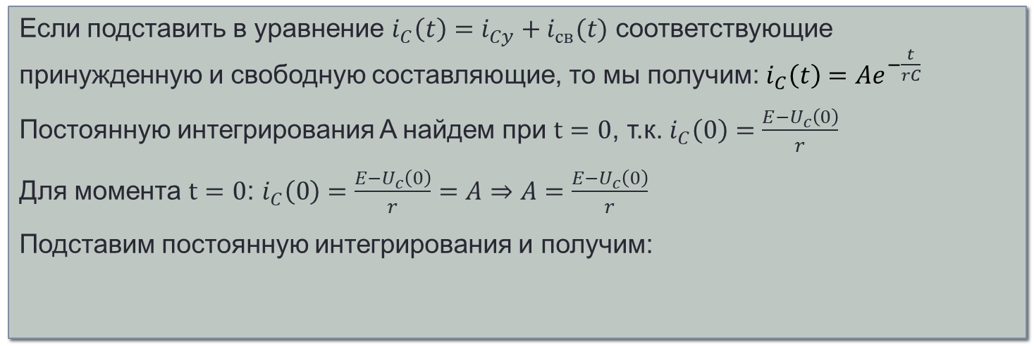
$4$)
Если подставить в уравнение $i_{C}\left(t\right)=i_{Cy}+i_{св}(t)$ соответствующие принужденную и свободную составляющие, то мы получим: $i_{C}\left(t\right)=Ae^{−\frac{t}{rC}}$
Постоянную интегрирования A найдем при $t=0$, т.к. $i_{C}\left(0\right)=\frac{E−U_{c}\left(0\right)}{r}$
Для момента $t=0$: $i_{C}\left(0\right)=\frac{E−U_{c}\left(0\right)}{r}=A⇒A=\frac{E−U_{c}\left(0\right)}{r}$
Подставим постоянную интегрирования и получим:
$$i_{c}\left(t\right)= \frac{E−U_{c}\left(0\right)}{r}e^{−\frac{t}{rC}}$$
Если подставить в уравнение $U_{C}\left(t\right)=U_{Cy}+U_{св}(t)$ соответствующие принужденную и свободную составляющие, то мы получим: $U_{C}\left(t\right)=E+Be^{−\frac{t}{rC}}$
Постоянную интегрирования B найдем при $t=0$, т.к. $U_{C}\left(0−\right)=U_{c}\left(0\right)$
Для момента $t=0$: $U_{C}\left(0\right)=U_{c}\left(0\right)=E+B⇒B=U_{c}\left(0\right)−E$
Подставим постоянную интегрирования и получим:
$$U_{c}\left(t\right)=E−(E−U_{c}\left(0\right)e^{−\frac{t}{rC}})$$

Slide 18







Случаи
$$U_{C}\left(0−\right)=0$$
$$U_{C}\left(0−\right)<E$$
$$U_{c},i_{c}$$
$$U_{c}(t)$$
$$E$$
$$i_{c}(t)$$
$$t$$

Slide 19











Случаи
$$U_{C}\left(0−\right)=−E$$
$$U,i$$
$$U_{3}$$
$$E$$
$$i_{3}$$
$$t$$
$$U_{C}\left(0−\right)>E$$
$$U_{C}\left(0−\right)>E$$
$$U_{С4}(0)$$
$$E$$
$$U_{4}$$
$$t$$

Slide 20




Случаи
Зарядили обратным напряжением
$$U_{C}\left(0−\right)<0$$
$$E$$
$$t$$
$$U_{C}\left(0−\right)$$

Slide 21






















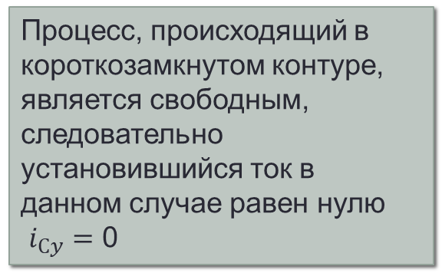
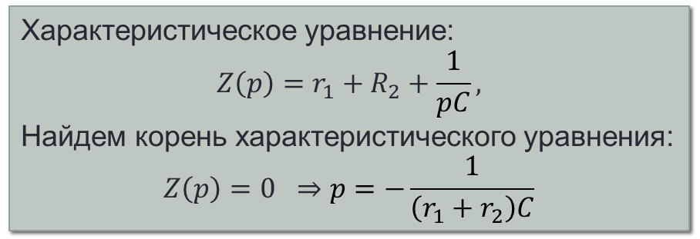
Рассмотрим 2 случай:
2. Включение в цепь r , С постоянной э.д.с.
$$1$$
$$i_{c}\left(t\right)$$
1)
$$\text{н.н.у} U_{C}\left(0−\right)=E$$
$$E$$
$$2$$
$$R_{2}$$
$$U_{c}\left(t\right)$$
$$r_{1}$$
$$C$$
Процесс, происходящий в короткозамкнутом контуре, является свободным, следовательно установившийся ток в данном случае равен нулю
$i_{Сy}=\text{0}$
2)
$$\text{Установившийся режим}$$
$$R_{2}$$
$$U_{Су}$$
$$U_{Су}=0$$
$$r_{1}$$
$$C$$
$$i_{Су}=0$$
$$i_{Су}$$
$$Из закона Ома следует$$
$$U_{Сy}=0$$
3)
$$\text{E}\text{=0}$$
$$R_{2}$$
Характеристическое уравнение:
$$Z\left(p\right)=r_{1}+R_{2}+\frac{1}{pC},$$
Найдем корень характеристического уравнения:
$$Z\left(p\right)=0 ⇒p=−\frac{1}{\left(r_{1}+r_{2}\right)C}$$
$$r_{1}$$
$$pC$$

Slide 22


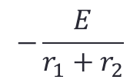




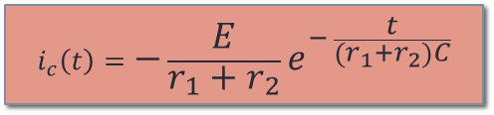


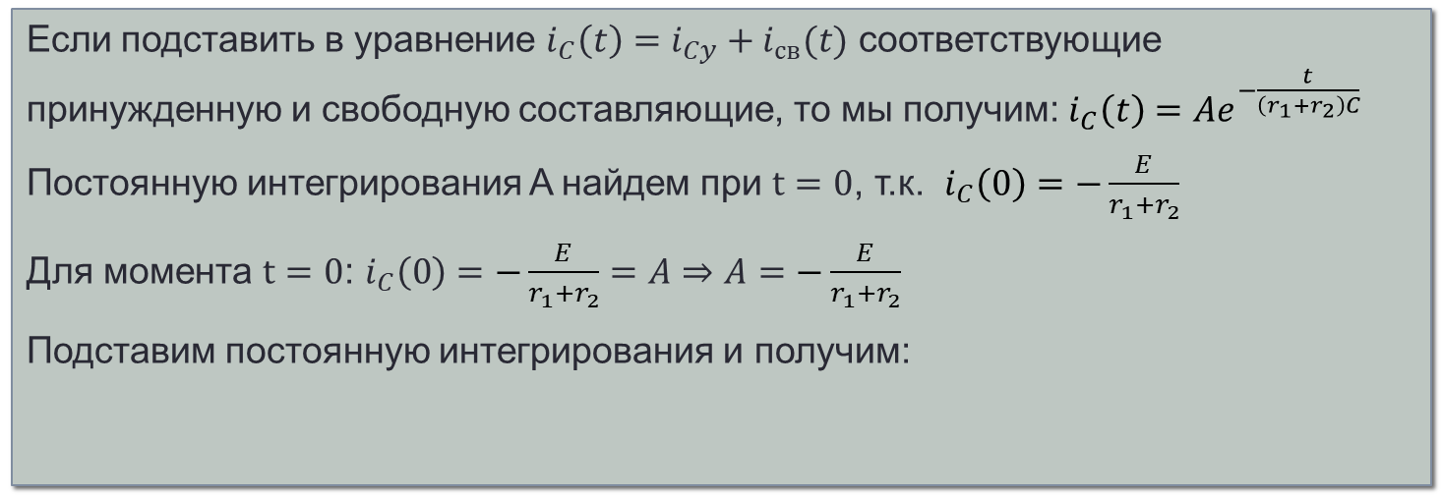

$4$)
Если подставить в уравнение $i_{C}\left(t\right)=i_{Cy}+i_{св}(t)$ соответствующие принужденную и свободную составляющие, то мы получим: $i_{C}\left(t\right)=Ae^{−\frac{t}{\left(r_{1}+r_{2}\right)C}}$
Постоянную интегрирования A найдем при $t=0$, т.к. $i_{C}\left(0\right)=−\frac{E}{r_{1}+r_{2}}$
Для момента $t=0$: $i_{C}\left(0\right)=−\frac{E}{r_{1}+r_{2}}=A⇒A=−\frac{E}{r_{1}+r_{2}}$
Подставим постоянную интегрирования и получим:
$$i_{c}\left(t\right)=−\frac{E}{r_{1}+r_{2}}e^{− \frac{t}{\left(r_{1}+r_{2}\right)C}}$$
$$r_{2}$$
$$i_{c}\left(t\right)$$
$$i_{C}$$
$$r_{1}$$
$$U_{c}\left(0−\right)=E$$
$$t$$
$$−\frac{E}{r_{1}+r_{2}}$$
$$i_{C}(t)$$
$$−$$

Slide 23






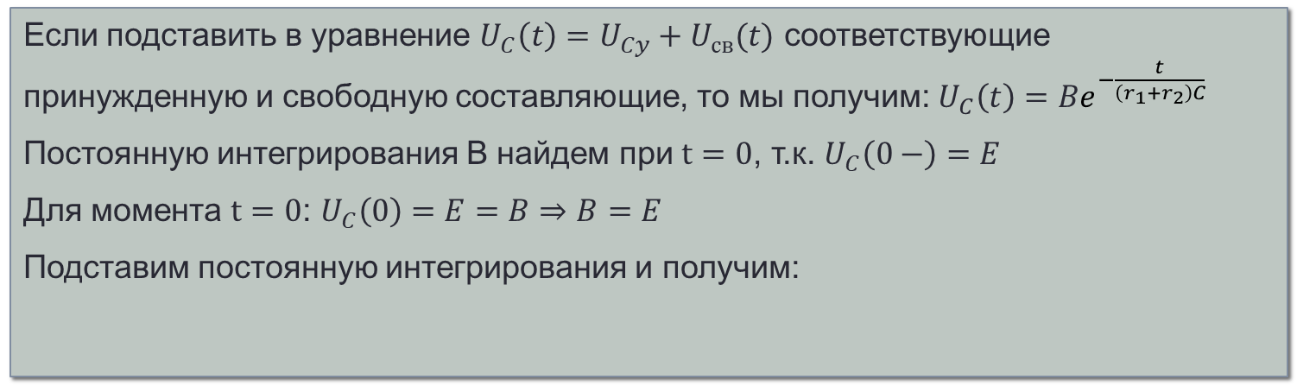
$4$)
Если подставить в уравнение $U_{C}\left(t\right)=U_{Cy}+U_{св}(t)$ соответствующие принужденную и свободную составляющие, то мы получим: $U_{C}\left(t\right)=Be^{−\frac{t}{\left(r_{1}+r_{2}\right)C}}$
Постоянную интегрирования B найдем при $t=0$, т.к. $U_{C}\left(0−\right)=E$
Для момента $t=0$: $U_{C}\left(0\right)=E=B⇒B=E$
Подставим постоянную интегрирования и получим:
$$U_{c}\left(t\right)=Ee^{− \frac{t}{\left(r_{1}+r_{2}\right)C}}$$
$$r_{2}$$
$$U_{C}$$
$$i_{c}\left(t\right)$$
$$E$$
$$r_{1}$$
$$U_{C}(t)$$
$$U_{c}\left(0−\right)=E$$
$$t$$

Slide 24

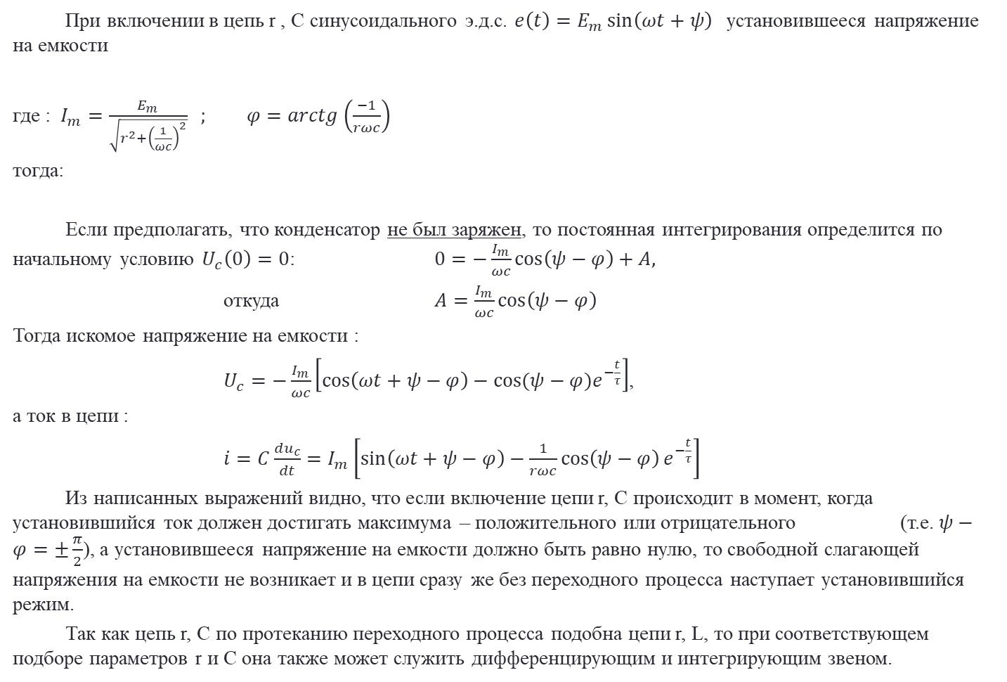
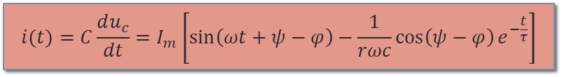


Рассмотрим 3 случай:
3. Включение в цепь r , С синусоидальной э.д.с.
При включении в цепь r , C синусоидального э.д.с. $e\left(t\right)=E_{m}\sin\left(ωt+ψ\right)$установившееся напряжение на емкости
где : $I_{m}=\frac{E_{m}}{\sqrt{r^{2}+{\left(\frac{1}{ωc}\right)}^{2}}} ;$ $φ=arctg\left(\frac{−1}{rωc}\right)$
тогда:
Если предполагать, что конденсатор не был заряжен, то постоянная интегрирования определится по начальному условию $U_{c}\left(0\right)=0$: $0=−\frac{I_{m}}{ωc}\cos\left(ψ−φ\right)+A,$
откуда $A=\frac{I_{m}}{ωc}\cos\left(ψ−φ\right)$
Тогда искомое напряжение на емкости :
$U_{c}=−\frac{I_{m}}{ωc}\left[\cos\left(ωt+ψ−φ\right)−cos⁡(ψ−φ)e^{−\frac{t}{τ}}\right]$,
а ток в цепи :
$i=C\frac{du_{c}}{dt}=I_{m}\left[\sin\left(ωt+ψ−φ\right)−\frac{1}{rωc}\cos\left(ψ−φ\right)e^{−\frac{t}{τ}}\right]$
Из написанных выражений видно, что если включение цепи r, C происходит в момент, когда установившийся ток должен достигать максимума – положительного или отрицательного (т.е. $ψ−φ=±\frac{π}{2}$), а установившееся напряжение на емкости должно быть равно нулю, то свободной слагающей напряжения на емкости не возникает и в цепи сразу же без переходного процесса наступает установившийся режим.
Так как цепь r, C по протеканию переходного процесса подобна цепи r, L, то при соответствующем подборе параметров r и C она также может служить дифференцирующим и интегрирующим звеном.
$$U_{с у}(t)=\frac{I_{m}}{ωc}sin⁡(ωt+ψ−φ−\frac{π}{2})$$
$$U_{c}(t)=−\frac{I_{m}}{ωc}\cos\left(ωt+ψ−φ\right)+Ae^{−\frac{t}{τ}}$$
$$U_{c}(t)=−\frac{I_{m}}{ωc}\left[\cos\left(ωt+ψ−φ\right)−cos⁡(ψ−φ)e^{−\frac{t}{τ}}\right]$$
$$i(t)=C\frac{du_{c}}{dt}=I_{m}\left[\sin\left(ωt+ψ−φ\right)−\frac{1}{rωc}\cos\left(ψ−φ\right)e^{−\frac{t}{τ}}\right]$$

Slide 25
Переходные процессы в электрических цепях.
Переходный процесс в цепи r, L, C

Slide 26



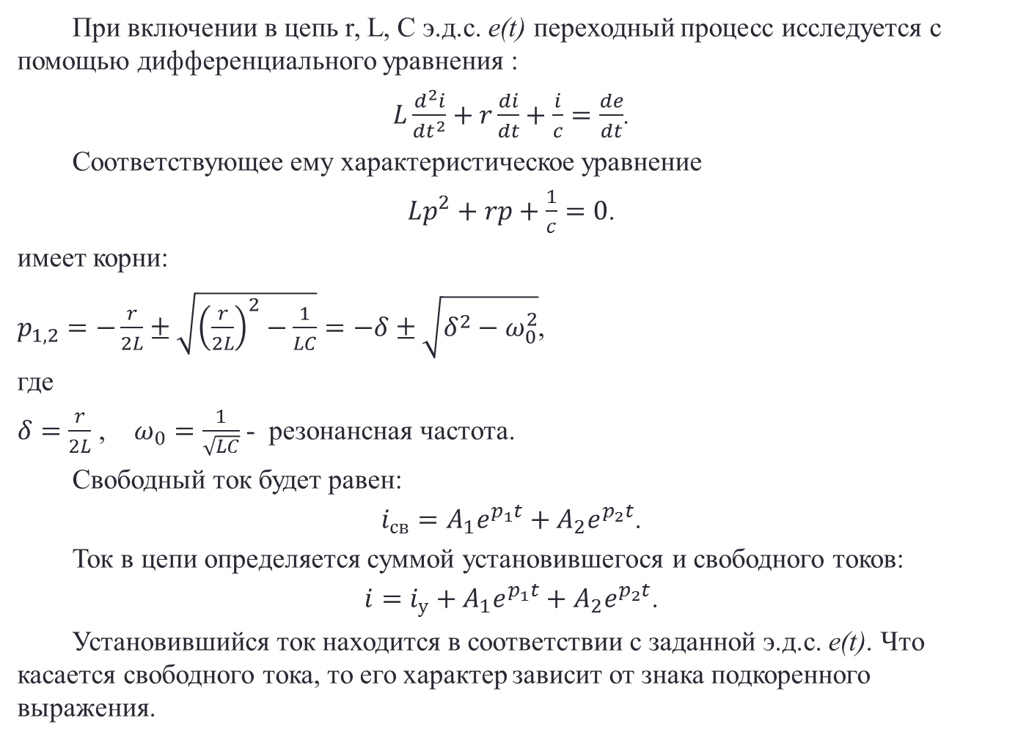






Переходный процесс в цепи r, L, C
При включении в цепь r, L, C э.д.с. e(t) переходный процесс исследуется с помощью дифференциального уравнения :
$L\frac{d^{2}i}{dt^{2}}+r\frac{di}{dt}+\frac{i}{c}=\frac{de}{dt}$.
Соответствующее ему характеристическое уравнение
$Lp^{2}+rp+\frac{1}{c}=0$.
имеет корни:
$p_{1,2}=−\frac{r}{2L}±\sqrt{{\left(\frac{r}{2L}\right)}^{2}−\frac{1}{LC}}=−δ±\sqrt{δ^{2}−ω_{0}^{2}}$,
где
$δ=\frac{r}{2L}$ , $ω_{0}=\frac{1}{\sqrt{LC}}$ - резонансная частота.
Свободный ток будет равен:
$i_{св}=A_{1}e^{p_{1}t}+A_{2}e^{p_{2}t}$.
Ток в цепи определяется суммой установившегося и свободного токов:
$i=i_{у}+A_{1}e^{p_{1}t}+A_{2}e^{p_{2}t}$.
Установившийся ток находится в соответствии с заданной э.д.с. e(t). Что касается свободного тока, то его характер зависит от знака подкоренного выражения.
$$e(t)$$
$$t=0$$
$$C$$
$$r$$
$$L$$
$$+$$
$$−$$
$$i(t)$$
$$U_{C}$$

